Slide 1
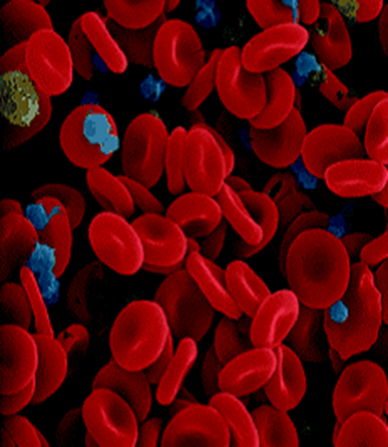
HÉMATOLOGIE FONDAMENTALE

Slide 2
Cours 6
INTRODUCTION à L’HÉMATOLOGIE

Slide 3
Lectures obligatoires
Hématologie de L’Italien, Lord Dubé
Chapitre 1, Le sang (Pages 3 à 10)
Vocabulaire utilisé en hématologie
Exercices sur les préfixes et suffixes
Pages 9 et 10

Slide 4
Introduction
Qu’est-ce que l’hématologie?
L’étude du sang.
Quelle est l’utilité de l’hématologie?
Confirmer le diagnostic suggéré par l’examen clinique, ou au contraire l’exclure
Détecter un désordre insoupçonné
Suivre les effets d’un traitement et l’évolution d’une maladie

Slide 5
Introduction
Objectifs du cours
Cycle de vie des cellules sanguines (fabrication → élimination ou recyclage);
Variations morphologiques observées aux différents stades de développement normal;
Valeurs normales pour chaque paramètre quantitatif qui caractérise le sang normal;
Réf: p.3-5

Slide 6
Introduction
Objectifs du cours (suite)
Développement d’habiletés permettant l’exécution efficace et sécuritaire des techniques hématologiques;
Apprendre l’utilisation d’un microscope, de l’équipement spécialisé, d’un compteur cellulaire automatisé et à identifier les différents éléments figurés du sang;
Comprendre toutes les étapes des processus d’analyse couramment appliqués en hématologie.
Réf: p.3-5

Slide 7
Introduction
Le terme « hématologie » provient des mots grecs « Haima » qui signifie sang et « logos » qui signifie étude ou science.
L’hématologie est donc la science du sang ou bien l’étude du sang.
Le volet Hématologie fondamentale du cours vise l’apprentissage des techniques de base utilisées en hématologie.
L’étudiant deviendra apte à réaliser et à interpréter correctement des hémogrammes normaux.
Réf: p.3, L’Italien

Slide 8
Introduction
Historique
Les premières autopsies de sujets atteints de leucémie ont été faites en 1840.
Au milieu du 19e siècle, les plaquettes furent découvertes :
Elles avaient longtemps été perçues comme des poussières.
Un peu plus tard, on établit le lien entre les PLT et les hémorragies.
En 1870, on démontre que la moelle osseuse est la source des cellules sanguines et que la leucémie est une maladie de la moelle osseuse.
Prix Nobel de 1930 : Découverte du système ABO.
Réf: p.3-5

Slide 9
Introduction
Rôles d’un laboratoire d’hématologie :
Confirmer ou exclure le diagnostic suggéré par l’examen clinique
Détecter un désordre insoupçonné
Suivre les effets d’un traitement et l’évolution de la maladie
L’examen de base (formule sanguine complète ou FSC) :
Détermination de l’hématocrite
Dosage de l’hémoglobine
Numération des GR, GB et PLT
Formule différentielle
Étude du frottis : morpho GR, GB et PLT
Réf: p.3-5

Slide 10
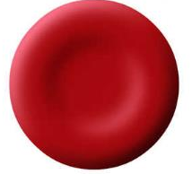
Système circulatoire
Les globules rouges (érythrocytes, hématies)
« Cellules » anucléées;
Forme de disque biconcave;
Diamètre normal varie entre 7,2 et 7,9 µm;
Leur nombre est d’environ 4 à 6 x 10¹²/L;
Contiennent de l’hémoglobine (responsable de la couleur rouge du sang).

Slide 11
Système circulatoire
Les globules rouges (suite)
Transportent l’oxygène des poumons aux tissus;
Ils ont besoin de beaucoup d’énergie pour maintenir leur intégrité; l’énergie provient de la dégradation du glucose;
La membrane des GR porte les antigènes des groupes sanguins;
Pathologies des globules rouges :
Anémies,
Thalassémies,
Hémoglobinopathies (↓Hb ou ↓ fonctionnelle de l’Hb),
etc.

Slide 12
Système circulatoire
Les globules blancs (leucocytes)
Cellules nucléées (toujours un seul noyau qui est polylobé ou non);
De taille très variable; leur diamètre varie entre 9 et 40 µm;
Ils sont 1000 fois moins nombreux que les GR;
Leur nombre est d’environ 4 à 11 x 10⁹ / L.

Slide 13
Système circulatoire
Les globules blancs (suite)
Pour les différencier, on utilise :
- leur taille
- leur morphologie nucléaire et cytoplasmique
- la présence de granulations cytoplasmiques spécifiques
- leurs propriétés physiologique (rôles)
La membrane des GB porte les groupes tissulaires appelés HLA;
Il y a principalement 5 types de globules blancs :
Neutrophiles, éosinophiles, basophiles, lymphocytes, monocytes.

Slide 14
Système circulatoire
Rôle des globules blancs
Défense de l’organisme contre les agressions par des substances étrangères, infectieuses ou autres.
Modes de défense:
Phagocytose
Production d’anticorps
Sécrétion d’agents chimiques

Slide 15
Système circulatoire
Pathologies des GB
Mononucléose : maladie virale, lymphocytes réactionnels
Leucémies : cancer du sang (une des lignées de leucocytes)
Myélomes : cancer de la moelle osseuse
Lymphomes : tumeur, généralement maligne, dans les tissus lymphoïdes (ganglions)
Notes:
Leucémies : Hémopathie maligne (cancer du sang) caractérisée par une anomalie des cellules souches hématopoïétiques et qui se manifeste par une prolifération des leucocytes ou de leurs précurseurs.
Myélome : Tumeur, souvent cancéreuse, de la moelle osseuse.
Lymphome : Tumeur, généralement maligne, formée par la prolifération des cellules du tissu lymphoïde.

Slide 16
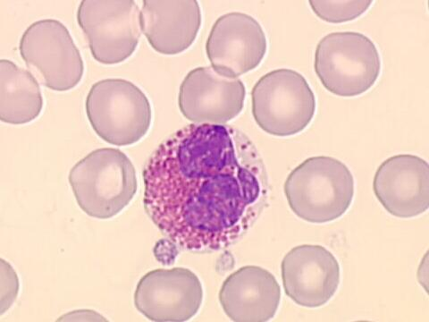
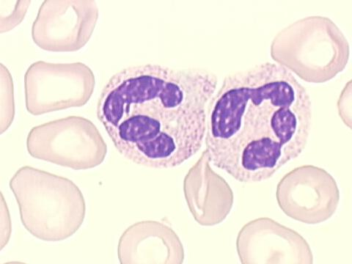
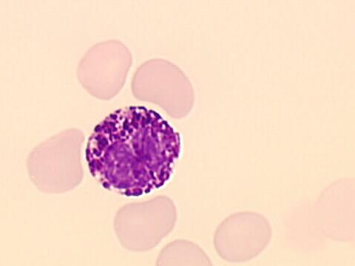
GLOBULES BLANCS
4 lobes
4 lobes
Nombre de lobe/segment (polylobé/polysegmenté)
2 lobes

Slide 17
GLOBULES BLANCS
50 X
40 X
3 x plus gros
40 X
3 x plus gros
X plus gros qu’un érythrocyte
Presque 2 x plus gros

Slide 18
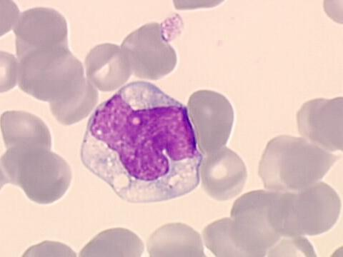
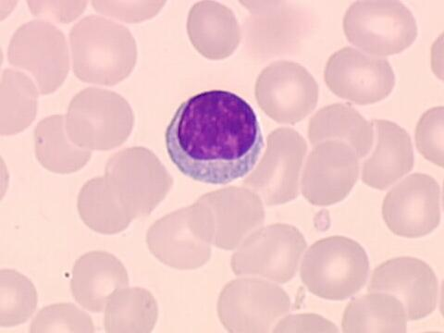
GLOBULES BLANCS
4 x plus gros
X plus gros qu’un érythrocyte
Un peu plus gros

Slide 19
Système circulatoire
Les plaquettes (thrombocytes)
ÉLÉMENTS cellulaires anucléés;
De très petite taille, en forme de disque d’un diamètre de 2 à 3 µm;
Elles sont de 10 à 30 fois moins nombreuses que les GR;
Leur nombre normal varie de 130 à 400 x 10⁹ /L;
Les plaquettes sont impliquées dans la coagulation du sang.

Slide 20
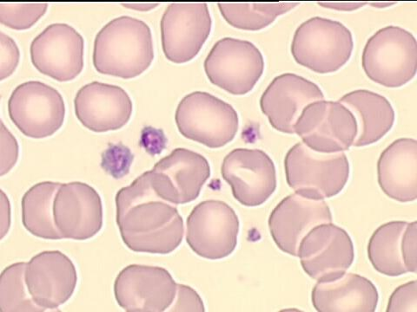
PLAQUETTES ou THROMBOCYTES

Slide 22
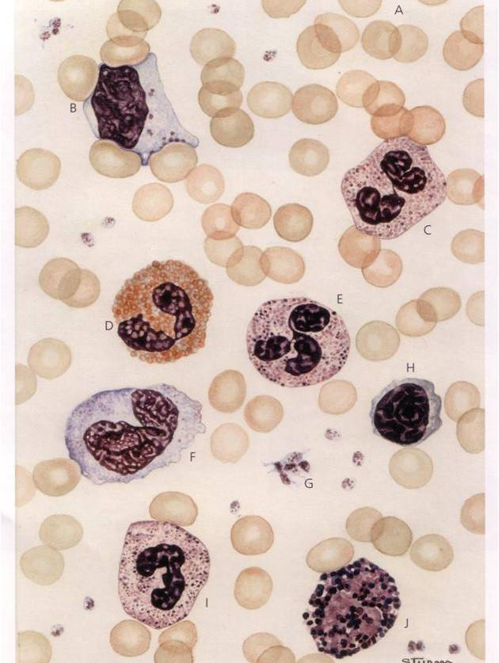
ÉLÉMENTS FIGURÉS DU SANG
A = Érythrocytes
B = Grand lymphocytes avec granules azurophiles
C = Neutrophile segmenté
D = Éosinophile segmenté
E = Neutrophile segmenté
F = Monocyte avec cytoplasme gris bleu
G = Plaquettes en amas
H = Lymphocyte
I = Neutrophile stab
J = Basophile
Réf: p.42, ABBOTT
Notes:
A = Érythrocytes
B = Grand lymphocytes avec granules azurophiles
C = Neutrophile segmenté
D = Éosinophile segmenté
E = Neutrophile segmenté
F = Monocyte avec cytoplasme gris bleu
G = Plaquettes en amas
H = Lymphocyte
I = Neutrophile stab
J = Basophile

Slide 23
Système circulatoire
La lymphe (du latin « lympha » qui signifie eau)
Définition : la lymphe est en quelque sorte du liquide interstitiel qui a quitté son milieu sous l’effet de la pression, de l’osmose ou de l’inflammation;
Composition : très rapprochée du plasma avec moins de protéines;
Rôles: récupérer le liquide et les protéines qui migrent vers le milieu interstitiel (environ 3 L/24 hres).

Slide 24
Système circulatoire
La lymphe (suite)
Circulation : circuit semi-fermé, unidirectionnel, qui débute près des capillaires sanguins et se termine en déversant son contenu dans les veines subclavières droite et gauche.
Mouvement de la lymphe : similaire aux veines, principalement par contractions musculaires et action de valvules.

Slide 25
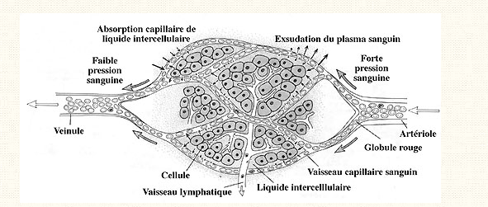
Système circulatoire
Organes du système lymphatique
Les ganglions lymphatiques (nœuds lymphatiques)
→ ils filtrent la lymphe; ils possèdent des vaisseaux lymphatiques afférents (entrée) et efférents (sortie).
Les amygdales (tonsilles)*
Le thymus*
La rate *
* Ils ont uniquement des vaisseaux
lymphatiques efférents (sortie)

